Slide 1
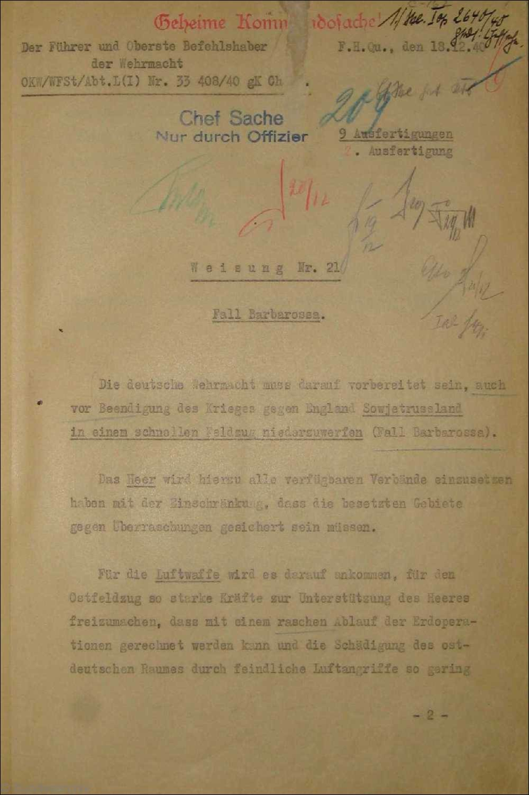
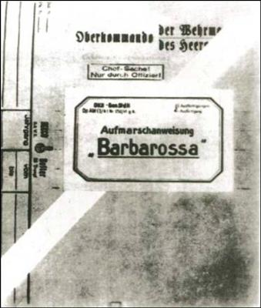
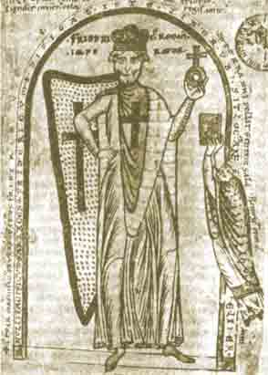
План «Барбаросса» (нім. Fall Barbarossa) — кодова назва плану блискавичної війни Третього Рейху проти СРСР.
Свою назву отримав від прізвиська імператора Священної Римської імперії Фрідріха I Барбаросси, відомого своїми загарбницькими війнами.
Розробка плану була розпочата в липні 1940 року. Остаточний варіант -18 грудня 1940 року.

Slide 2
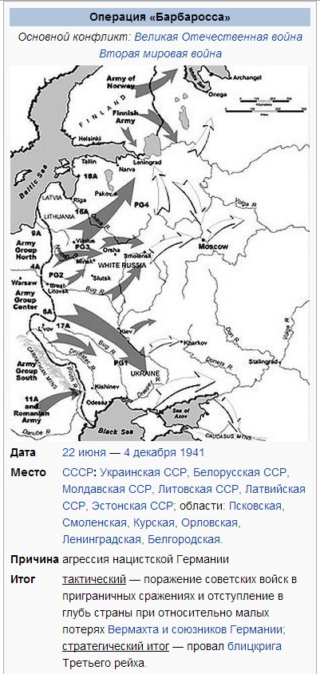
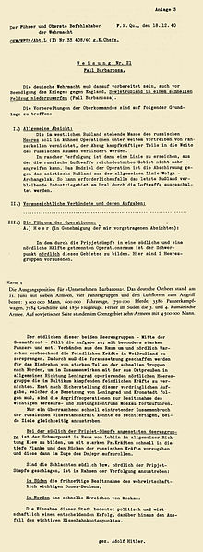
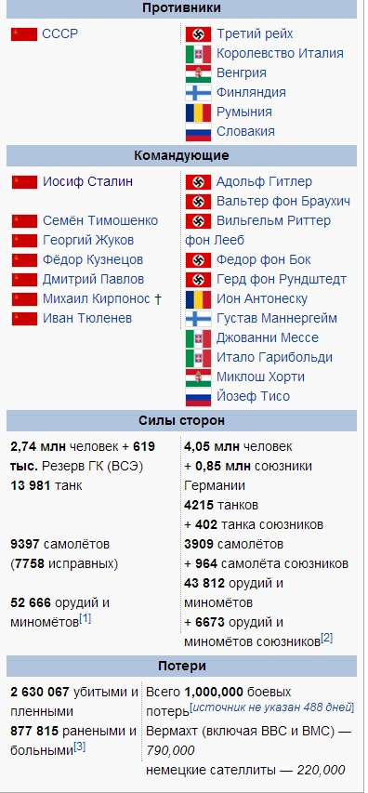

Slide 3
Стратегічні цілі
Швидко розгромити Червону Армію або принаймні зайняти таку територію, яка убезпечить Берлін і Сілезький промисловий район від авіанальотів радянської авіації та дозволить проводити бомбардування промислових центрів противника.
Розгромом СРСР примусити Велику Британію визнати гегемонію Німеччини у Європі.
Утворити ряд підконтрольних держав — Українську державу, федерацію Прибалтійських держав, Білорусь.
Збільшити територію Фінляндії до Білого моря.

Slide 4
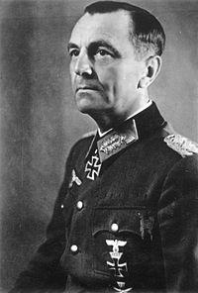
Фрідріх Паулюс

Slide 5
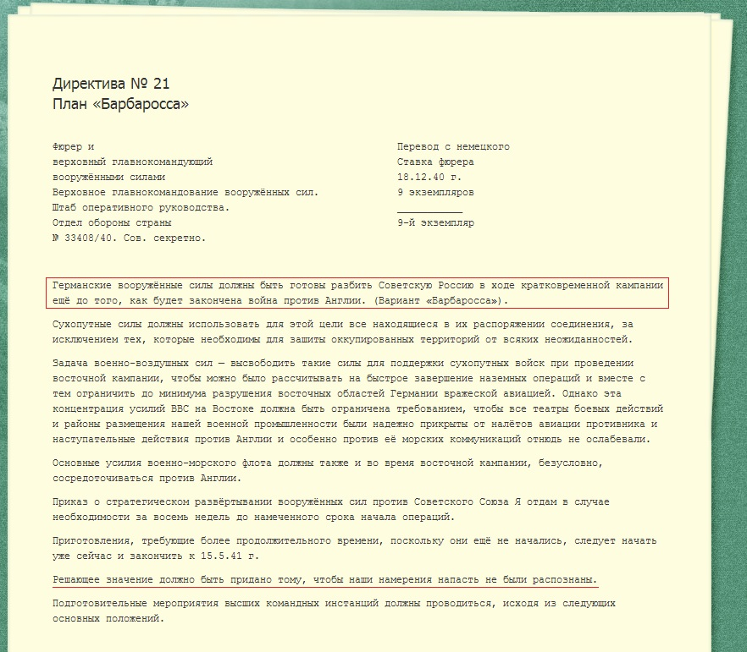
Переклад з німецької

Slide 6
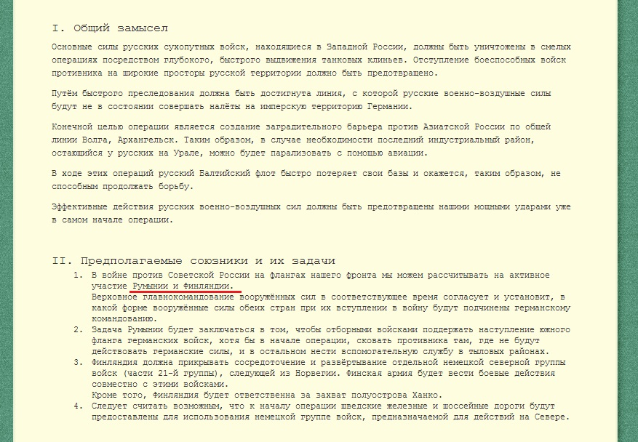
Союзники
Румунія
Фінляндія
прикривати стратегічне розгортання північного угрупування німецьких військ, і відповідала за захоплення півострова Ханко
підтримувати наступ південної групи армій, і в подальшому нести допоміжну службу у тилових районах.
Японія
захопити ресурси стратегічної сировини, в тому числі каучуку.
Директива №24 про співпрацю з Японією від 05 березня 1941 року

Slide 7
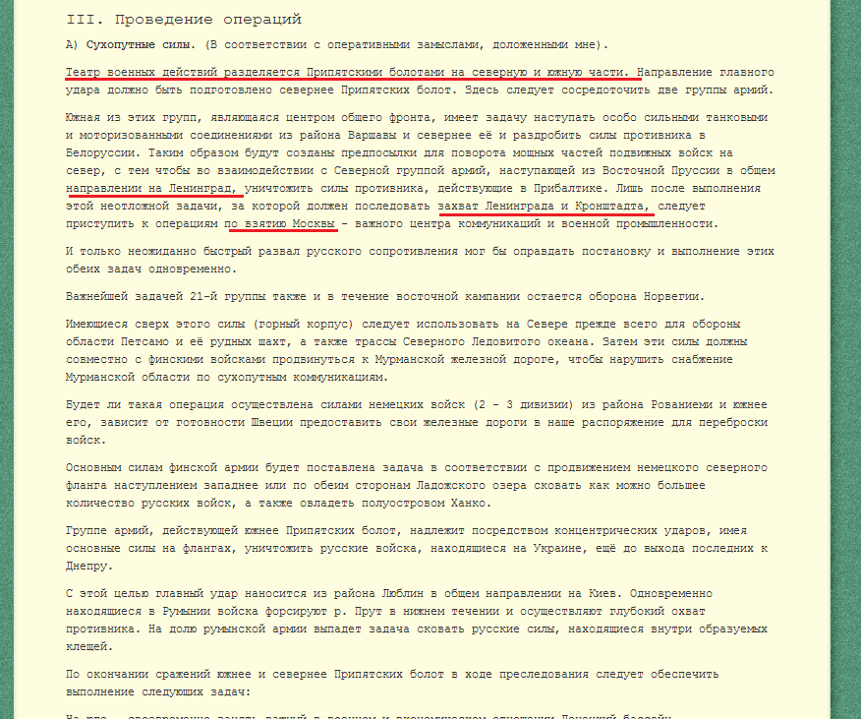
якщо не вдасться досягти швидкого розгрому радянських військ на центральному спрямуванні
Знищення ворога у Прибалтиці
Оволодіння Ленінградом і Кронштадом
Знищення радянського війська на Україні і виходу на рубіж річки Дніпра
Донецький басейн і Москва
Ленінград
Донецький басейн
Москва

Slide 8
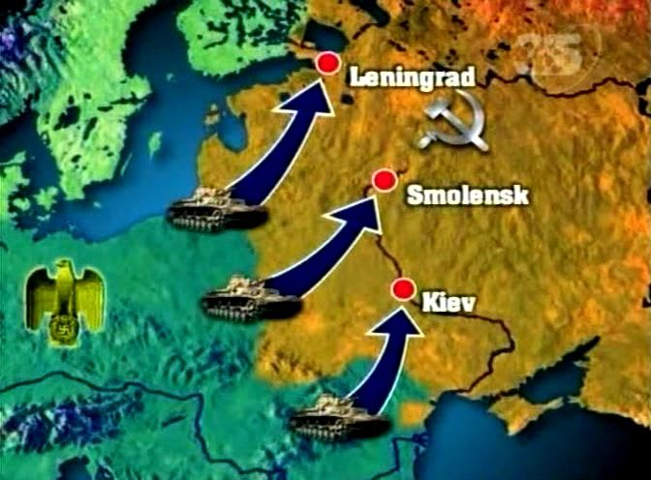
Перше угрупування, зосереджене у східній Прусії, повинне було нанести удар в загальному напрямі на Псков, Ленінград.
Друге угрупування повинно було нанести удар східніше Варшави на Мінськ, Смоленськ.
Задача третього угрупування, зосередженої в районі Люблін, стосувалась у нанесенні удару на Житомир, Київ.

Slide 9
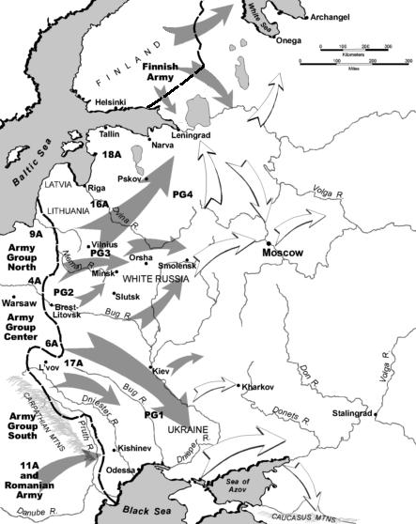
Також планувалось нанести допоміжні удари
З території Фінляндії на Ленінград і Мурманськ
З території Румунії – на Могильов – Подільський, Жмеринку і впродовж узбережжя Чорного моря.

Slide 10
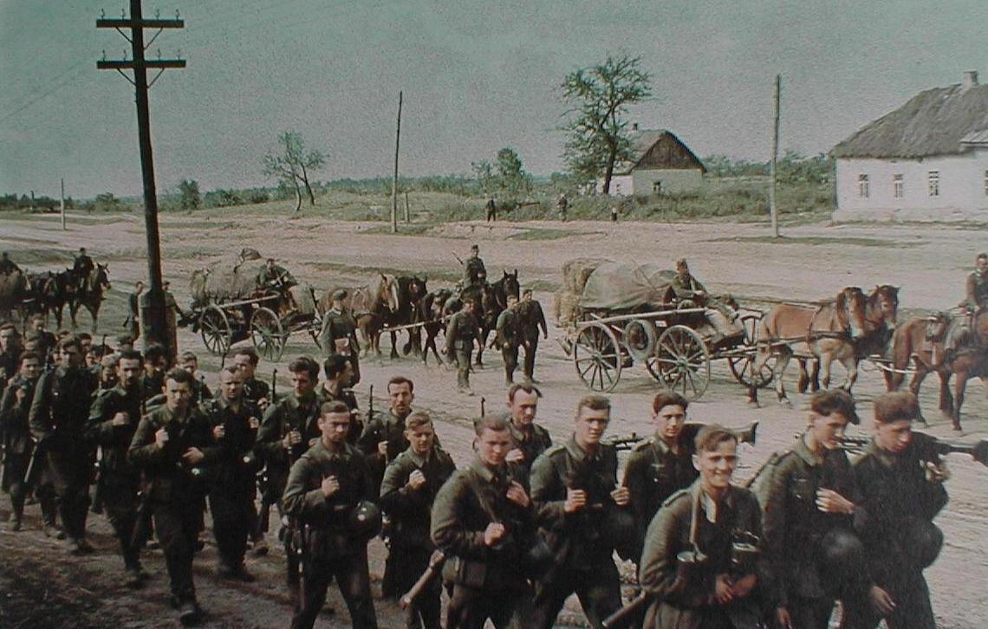

Slide 11
Шляхі виведення Англії
Блокада морських комунікацій
Припинення постачання близькосхідною нафтою через Середземне море
Операція “Морський лев”

Slide 12
План “Отто”
У ході прикордонних боїв не допустити відходу супротивника в глиб території.
Вийти на такий рубіж, який би виключав проведення повітряних нальотів на Німеччину;
Знищити СРСР як державу. Не повинно було залишатися жодних політичних утворень, здатних до відродження.
В якості союзників у кампанії мають брати участь Фінляндія і Румунія; Угорщина — ні.
Військам, що дислокувалися в Норвегії, окупувати радянське Заполяр'я та вийти на узбережжя Льодовитого океану.
Південній групі армій повністю розбити радянські війська на захід від Дніпра.
Відрізати Прибалтику.

